Slide 1

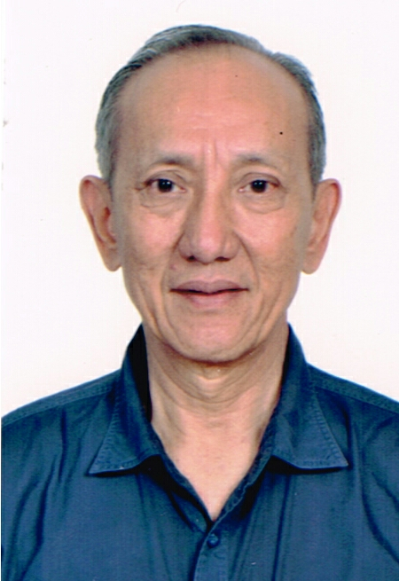
BP3J GMIT AGAPE
PERIODE 2017-2021
KETUA MERANGKAP ANGGOTA :
NITI SUMARNO
TTL : KUPANG, 06 AGUSTUS 1954

Slide 2
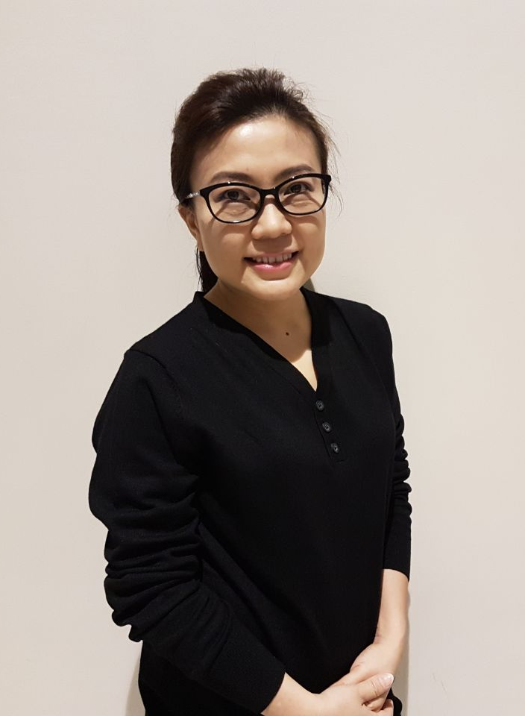
BP3J GMIT AGAPE
PERIODE 2017-2021
SEKRETARIS MERANGKAP ANGGOTA : FRANSISCA. R. LIE
TTL : SOE, 18 SEPTEMBER 1974

Slide 3
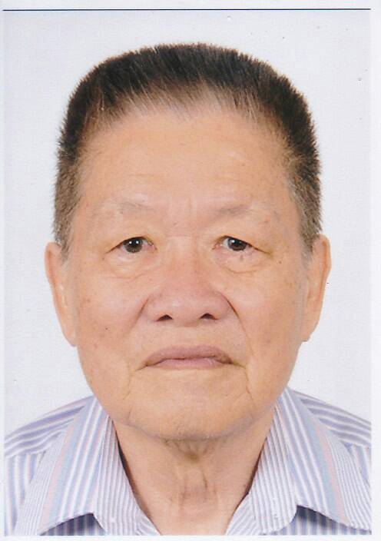
BP3J GMIT AGAPE
PERIODE 2017-2021
BENDAHARA MERANGKAP ANGGOTA :
HELMY LUGITO
TTL : 02 NOVEMBER 1945

Slide 4
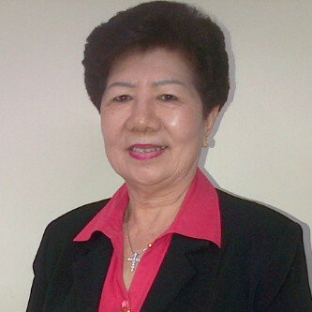
BP3J GMIT AGAPE
PERIODE 2017-2021
ANGGOTA : JOYCE CHENG BERLIN
TTL : 10 MEI 1944

Slide 5
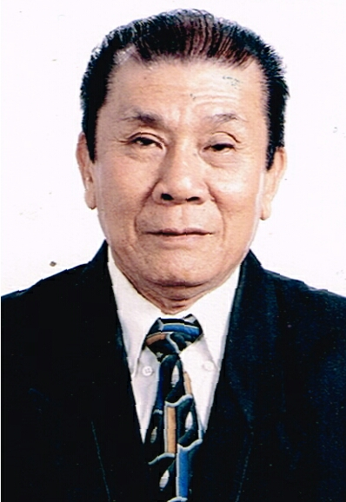
BP3J GMIT AGAPE
PERIODE 2017-2021
ANGGOTA : ANDRIAS SIAGA
TTL : SOE, 27 SEPTEMBER 1941

